Slide 1







Thứ Hai ngày 21 tháng 10 năm 2024
(Tiết 1)
Notes:
Thiết kế: Hương Thảo – Zalo 0972.115.126. Các nick khác đều là giả mạo, ăn cắp chất xám

Slide 2







Trình bày được đặc điểm của một số loại chậu trồng hoa, cây cảnh.
Nêu được một số loại giá thể dùng để trồng hoa và cây cảnh trong chậu.

Slide 3







Slide 4




Để trồng được cây hoa, cây cảnh chúng ta cần chuẩn bị những gì ?
Notes:
Thiết kế: Hương Thảo – Zalo 0972.115.126. Các nick khác đều là giả mạo, ăn cắp chất xám

Slide 5
HOẠT ĐỘNG 1
Tìm hiểu về chậu trồng hoa, cây cảnh

Slide 6

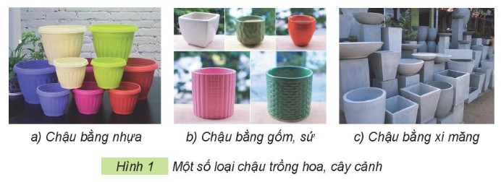

Em hãy quan sát Hình 1 và nêu đặc điểm của các loại chậu trồng cây trong các hình theo gợi ý sau: Chất liệu, màu sắc, độ nặng nhẹ.

Slide 7


Slide 8

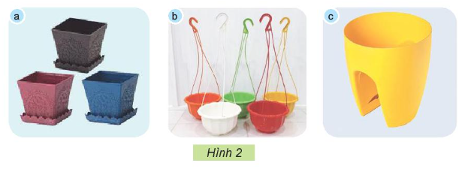


Theo em, trong các loại chậu hoa ở Hình 2, loại chậu nào phù hợp trồng cây để bàn, loại chậu nào phù hợp để trồng cây để kẹp ở lan can, loại chậu nào phù hợp trồng cây để treo? Vì sao?
Thảo luận nhóm 4

Slide 9


Notes:
Thiết kế: Hương Thảo – Zalo 0972.115.126. Các nick khác đều là giả mạo, ăn cắp chất xám

Slide 10
Thảo luận nhóm và chia sẻ ý tưởng để thiết kế và làm một chậu trồng hoa, cây cảnh phù hợp với sở thích của em.
GỢI Ý:
Sử dụng các vật liệu tái chế (chai nhựa, cốc nhựa, cốc giấy,...) để làm chậu trồng hoa, cây cảnh.
Thảo luận nhóm 4
Notes:
Thiết kế: Hương Thảo – Zalo 0972.115.126. Các nick khác đều là giả mạo, ăn cắp chất xám

Slide 11
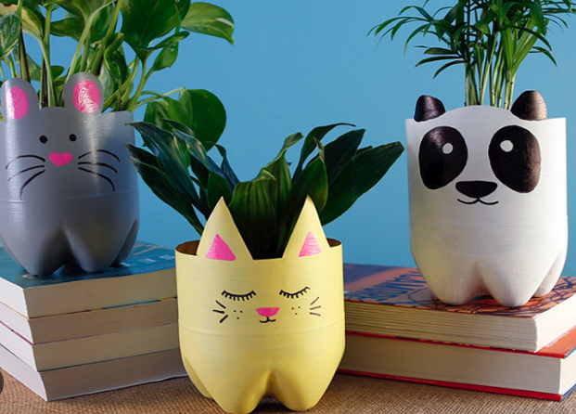
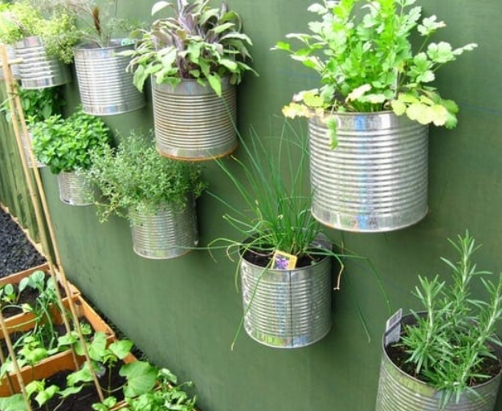
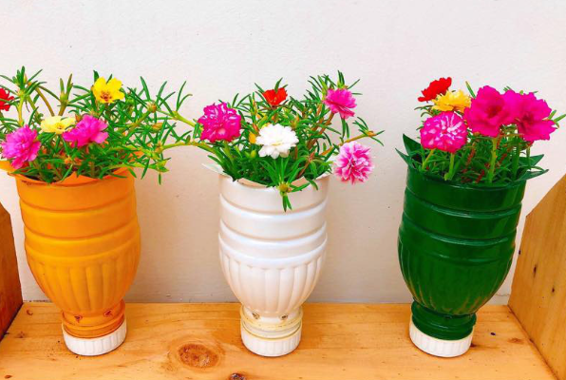
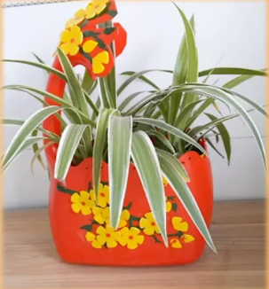
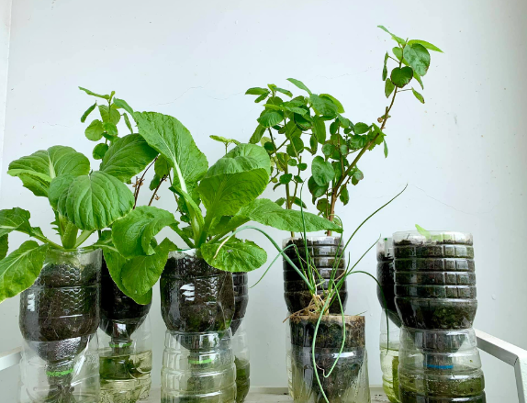
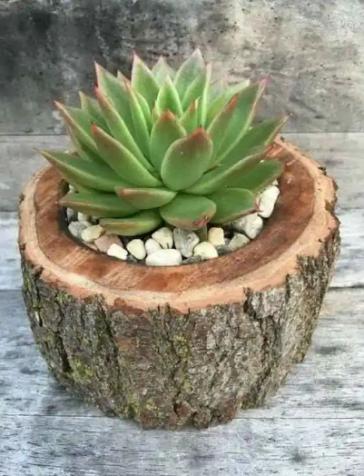
Hình ảnh một số chậu trồng hoa, cây cảnh handmade:

Slide 12




